Slide 1
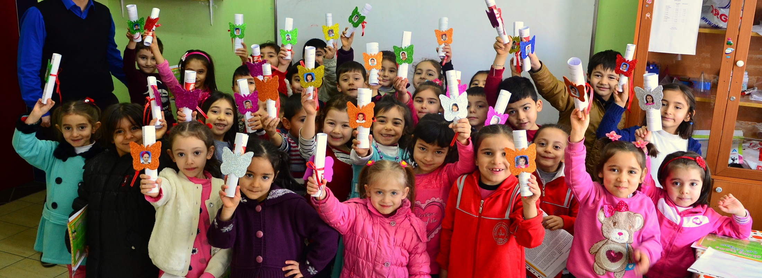
Mutlu Çocuklar, Mutlu Yarınlar...
Çocuklarımızın Eğitimi Üzerine…

Slide 2
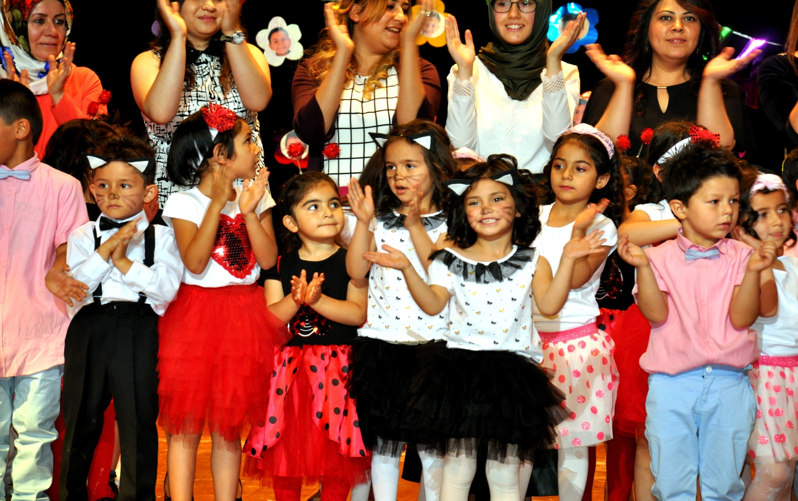
Okula Başlama Sevinci

Slide 3
Okula Başlamanın Anlamı
Okula başlama yalnızca çocuklar için değil aileleri için de önemlidir. Hatta bazen yetişkinler, çocuklardan daha geç ve zor alışabilirler. Çocuğunuzun okula başlaması hem onun için hem de sizin için yeni bir deneyimdir. En değerli varlığınız olan çocuğunuzu yeni bir çevreye (okula), yeni insanlara (öğretmenlere) emanet ediyorsunuz. Siz de bu yeni ortamla ilgili kaygılar yaşarsınız. Okula başlama, yepyeni bir dünyanın başlangıcı olması nedeniyle, çocuklarda değişik tepkilerin oluşmasına yol açar. Öğrencilerin bazıları ilgiye gereksinim duyarken, bazıları duymayabilirler. İlgiye gereksinim duymayan çocuklar, grup içinde yollarını kendileri özgürce seçmek isterler.

Slide 4
Okula Başlamanın Anlamı
Okula başlama, çocuğun yaşamındaki en önemli dönüm noktalarından biridir. Her şeyden önce çocuk o güne kadar son derece güvenli, her türlü kuralını, kendisinden nelerin beklendiğini bildiği, her sıkıntılı durumda yanında ana ve babasını bulduğu bir ortamdan, hiç bilmediği bir ortama girmiştir. Çocuk için yepyeni bir çevre olan okulda uyulması gereken kurallar, yerine getirilmesi gereken görevler, yeni arkadaşlar ve öğretmenler söz konusudur. Özellikle okulöncesi dönemde yaşıtları ile yeterince ilişkiye girememiş çocuklar için okul, kendilerini göz önünde ve korunmasız hissettikleri bir ortamdır. Ailenin ve öğretmenlerin gerekli özeni göstermemeleri durumunda bu çocuklar utangaç, çekingen olabilir ve giderek içlerine kapanabilirler.

Slide 5
Okul Başlamanın Anlamı
Çocuklar dinamik varlıklardır. Yaşamın en hızlı gelişimi ve değişimi erken çocukluk yılları ya da okulöncesi dediğimiz yıllarda yaşanır. Sağlam duygusal temeller üzerine kurulan kişiliklerdeki çocuklar, yaşamın bu yeni deneyimiyle baş etmeye hazırlanmış demektir. Kendine ve çevresine güvenen çocuklar, yaşam başarısı yüksek olmaya aday çocuklardır.
Aksi durum, yani, bireysel gelişmesi için desteklenmemiş çocuklar “bağımlı” kişilikleriyle, okula başlamanın sorumluluklarıyla baş etmekte zorlanabilirler. Aslında bu şekilde, bağımsızlığını geliştirememiş çocuklar için sadece okula başlama anı değil, yaşama ait her yeni durum kaygı yaratıcı olabilir.

Slide 6
Okula Yeni Başlayan Çocuğun
Aklındaki Sorular
Burası neresi, nasıl bir yer? Oldukça da büyük bir bina, acaba burada kaybolur muyum?
Evim, okuluma yakın mı? Acaba anne ve babam beni almaya gelecekler mi? Annem ve babam beni almaya gelmezse evime nasıl gideceğim?
Okulun bu kadar kalabalık olduğunu bilmiyordum, ne kadar çok çocuk var. Üstelik birçok yaramaz çocuk da var. Dilerim bana zarar vermezler.
Sınıfımızda da çok çocuk var. Öğretmenimin beni sevmeye benimle ilgilenmeye vakti olacak mı? Ya beni fark etmezse!
Dersler hiç de kolay değilmiş, bütün bunları nasıl öğreneceğim? Başaramazsam öğretmenim ne yapar, ne söyler? Peki ya arkadaşlarım benimle alay ederler mi?
Bu dersler ne kadar uzun sürüyor. Zil ne zaman çalacak? Teneffüse çıkmak ve OYNAMAK İSTİYORUM.
Bu okulda neden oyun dersi yok?

Slide 7
Okula Yeni Başlayan Çocuğun
Aklındaki Sorular
Okula başlamadan önce okuma yazmayı öğrenmiştim, şimdi arkadaşlarımın öğrenmesini bekliyorum, çabuk öğrenmelerini istiyorum çünkü derslerde çok sıkılıyorum, bence bütün bunlar çok basit!
Tuvaletim neden bu kadar sık geliyor bilmiyorum? Öğretmenimden her seferinde izin almaya çekiniyorum.
Öğrenmem gereken ne çok şey var!
Kardeşim evde ne yapıyor acaba? Dolapta kocaman bir pasta vardı, şimdi oturmuş onu yiyorlardır. Ne kadar şanslı, onun yerinde olmak isterdim. Teneffüste sessizce okuldan çıksam da eve gitsem mi ki?

Slide 8
Aileler Neler Yapabilir?
İlk olarak, okula hazırlığın okula başlamadan birkaç ay ya da birkaç hafta öncesinden başlayan bir hazırlık olmadığına dikkat çekmek gerekir. Doğduğu andan itibaren, iletişim içerisinde bulunduğu kişiler çocuğun gelişiminin olumlu ya da olumsuz değişiminden sorumludur. Çocukları sadece okula değil yaşama hazırlamak gerekir. Okul da zaten hayatın bir parçasıdır.
Okula hazırlık, çocuğun okul eşyalarını almaktan, onun için iyi bir okul seçmekten çok daha geniş ve derin anlamlar ifade eder. Yaşamla ilişkilerinde başarılı olan çocuklar okul yaşamlarında da uyumlu, başarılı ve mutlu olabilirler. Özetle, okula hazırlık, okula başlama anına bırakılmayacak kadar önemlidir. Okula başlama anında o zamana kadar yaşananların dışa yansımaları gözlenir. Gözlenenlerse aslında birer sonuçtur.

Slide 9
Aileler Neler Yapabilir?
Çocuğunuz, sınıf ve okul ortamı gibi büyük bir çevrede kendini yalnız hissetmiş olabilir. Sizden ayrılmak, onu kaygılandırmış olabilir. Yaşadığı bu güçlük size çok olağan gelebilir. Belki size eski günlerinizi hatırlatmış olabilir. Bu durumda, kendinizi onun yerine koyabilirseniz, siz de bu durumdan kaygı duymak yerine, onu daha iyi anlayabilirsiniz. Bu noktada, onunla konuşmak ve rahatlatıcı çözümler bulmak doğru davranışlardan biri olacaktır. Okulun ilk günlerinde, okula yanında getireceği sevdiği bir eşya ya da oyuncak, yalnızlık kaygısını biraz olsun hafifletebilir. Zaman içinde yeni arkadaşlıklar edinmesi, sınıf içinde kendini yakın hissettiği arkadaşlar bulması da, onun sınıfa ve okula uyumunu kolaylaştırabilir.

Slide 10
Aileler Neler Yapabilir?
Çocuğunuzun okula uyum süreci aşıldığında, siz ana babalara yine çok iş düşmekte. Ana baba olmanın güç ama keyifli görevleri, çocuğunuzun eğitim yaşamı boyunca hiç bitmeyecektir. Biliyoruz ki siz, her konuda çocuğunuza en büyük desteksiniz ve ona yardımcı olma sorumluluğunu bıkıp usanmadan yerine getirmeye çalışacaksınız. Okulun açıldığı ilk günlerdeki uyumla ilgili destek olma çabalarınızın, zaman içinde yerini rahat ve başarılı bir eğitim yaşamı sürdürmesi için yardımcı olma çabalarına dönüştüğünü göreceksiniz. Bu günlerde, çocuğunuza olanaklarınız elverdiğince zaman ayırarak, okulda yaşadığı, onu mutlu eden veya heyecanlandıran olayları dinleyerek, paylaşarak yadım edebilirsiniz. Onu üzen ve kaygılandıran olayları size anlatması için onu yüreklendirmeniz, çocuğunuzla aranızdaki ilişkiyi güçlendirecektir. Bunun yanı sıra, olumlu yaşantıları vurgulamanın, onun eğitim yaşamında daha mutlu ve uyumlu bir öğrenci olmasına yardımcı olacağını unutmayalım. Eğitim yaşamıyla ilgili temel alışkanlıkları kazandığı bu dönemde, ana baba olarak sizlerin sıcak ve sırdaş yaklaşımınız, sonraki yıllarda çocuğunuzla dostça iletişim içinde, yeni ve güç durumlarla birlikte başa çıkmanıza zemin hazırlayacaktır.

Slide 11
Aileler Neler Yapabilir?
* Çocuğun duyduğu kaygıları önemsemeliyiz.
* Kaygısını ifade etmesine olanak sağlamalıyız.
* Tüm duygularını açıkça ifade etmesi için sabırla, konuşmasını beklemeli, ona cesaret vermeliyiz.
* Durumla ilgili çözüm önerilerini birlikte değerlendirmeliyiz.
*Ona güvendiğimizi göstermeli, cesaretlendirmeliyiz.
*Duygusal acılarına karşı duyarlı olmalı, hissettiklerini paylaşmalıyız.
*Kendisini ezen çocuğa aynı şekilde davranması yönünde öğütler vermemeliyiz.

Slide 12
Aileler Neler Yapabilir?
* Sınıf içi (okul içi) arkadaşlık ilişkilerini gözden geçirmeliyiz. (Eğer çocuğun kendine güveni azsa ya da çocuk pasifse, tamamen aktif, güçlü çocukların arasına yerleştirilmesi yanlış olacaktır. Sınıf, en azından çocukların davranış özellikleri yönünden dengelenmiş olmalıdır).
*Onu, özgüvenini geliştirici spor, sanat gibi etkinliklere yönlendirmeliyiz.
* Ana baba ya da eğitimci olarak, çocuk yetiştirme tutum ve davranışlarımızı yeniden gözden geçirmeliyiz.

Slide 13
Aileler Neler Yapabilir?
Ana baba olarak sizler, çocuğunuzun yaşamında en önemli ve etkili yetişkinlersiniz.
Çocuğunuzun okula başlamasıyla birlikte, öğretmeni de, onun yaşamında önemli yetişkinlerden biri oldu.
Kuşkusuz bu durum sizin yerinizi sarsmayacak, endişelenmeyin!
Sizin, öğretmeniyle olumlu ve uyumlu bir iletişim kurduğunuzu görmek, çocuğunuzun hem okula ilişkin tutumunu hem de başarı düzeyini olumlu yönde etkileyecektir.
Öğretmeniyle sizin aranızda olumlu, uyumlu ve yakın iletişimin ve işbirliğinin, çocuğunuzda yaratacağı olumlu etkileri göreceksiniz.

Slide 14
6-9 Yaş Grubu Çocukların Gelişim Dönemleri ve Özellikleri:
BEDENSEL GELİŞİM
Dönemin Özelliği | Öneriler
* Bu yaş grubu çocukları çok hareketlidir. | * Enerjilerini doğru biçimde kullanabilecekleri ortam sağlanmalıdır.
* Büyük kas gelişimi, küçük kas gelişimine göre daha iyidir. | * Küçük kas kullanmayı gerektiren çalışmalar, çocuk için sıkıcı olabilir.
Dinlenmeye ihtiyaçları vardır. | * Günlük etkinliklerini buna uygun düzenlemek gerekir. Düzenli uykuya dikkat edilmelidir.
Çok fazla hareketli olup, tehlikeli durumları farkedemeyebilirler. | * Tehlikeli durumlara karşı dikkatli olunmalıdır.

Slide 15
6-9 Yaş Grubu Çocukların Gelişim Dönemleri ve Özellikleri:
SOSYAL-DUYGUSAL GELİŞİM
Dönemin Özelliği | Öneriler
* Arkadaş seçiminde özenli olmaya başlarlar. Arkadaşlarının düşüncelerini çok önemserler. | * Doğru arkadaşlıklar kurmasına yardımcı olunmalıdır.
* Arkadaşlarıyla ilgili kararları çabuk değişebilir. Küçük grup oyunlarını daha çok severler. | *Öğüt vermek yerine etkin dinleyerek kendi doğru düşüncelerini oluşturmalarına yardımcı olunmalıdır.
*Eleştirilere karı çok hassastırlar. | Olumsuz mesajlar yerine destekleyici mesajlar verilmelidir.
Kolayca motive edilebilirler. | Yaptığı işin sonucu değil, çabası takdir edilmelidir.
Aile ortamındaki ilişkilere karşı çok dikkatlidirler. | Aile ortamının olumlu özellikler sergilemesi gerekir.

Slide 16
6-9 Yaş Grubu Çocukların Gelişim Dönemleri ve Özellikleri:
BİLİŞSEL GELİŞİM
Dönemin Özelliği | Öneriler
* Öğrenmek, üretmek içgüdüsü çok fazladır. | * İlgileri ve merakı desteklenmelidir.
* Konuşmaya ve tekrarlamaya meraklıdırlar. Yazmaya karşı daha az ilgilidirler. | * Çocukla doğru iletişim kurulmalıdır.
* Çoğunlukla görerek ve yaparak öğrenirler. | * Yetişkin davranışlarının, çocuğa örnek olması gerekir. Kendisinin yapmadığı bir şeyin çocuktan istenmesi pek anlamlı değildir.

Slide 17
Mutlu Çocuklar, Mutlu Yarınlar...
Çocuklarımızın Eğitimi Üzerine…

Slide 18
Yararlanılan Kaynaklar:
http://www.cocukgelisimi.gen.tr/okul-oncesi-egitim/okul-oncesi-egitimin-onemi/45-okuloncesiegitiminonemi.html
Ankara Milli Eğitim Müdürlüğü
Doç. Dr. Nilüfer Darıca, Hacettepe Ünv. Çocuk Gelişimi ve Eğitimi Bölümü Öğretim Üyesi
Doç. Dr. Belma Tuğrul
http://www.egitim.com
http://www.colukcocuk.com.tr
Ailelere İpuçları, TED Ankara Koleji Yayını, 2002.

